Slide 1
Тема 2. Основы квантовой механики
Лекция 5. Простейшие одномерные задачи квантовой механики
5.1. Прямоугольные потенциальные ямы.
5.2. Задача о потенциальной ступеньке в квантовой механике.
5.3. Одномерные квантово-механические задачи с потенциальным барьером. Эффект Рамзауэра. Туннельный эффект.
5.4. Линейный гармонический осциллятор.

Slide 2
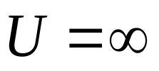

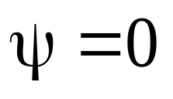
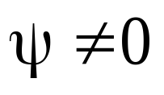
5.1. Прямоугольные потенциальные ямы.
Частица в бесконечно глубокой потенциальной яме (потенциальном ящике).
финитное движение
- постановка задачи
0
a
x
E=?

Slide 3
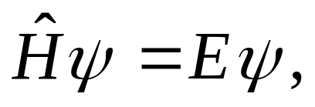
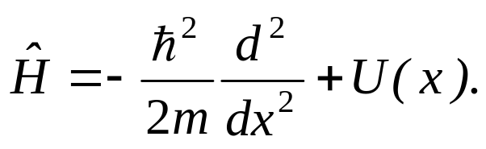
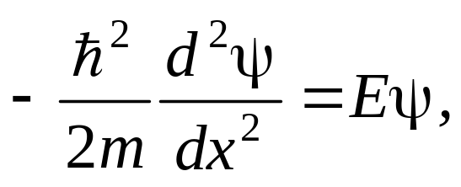
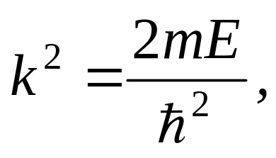
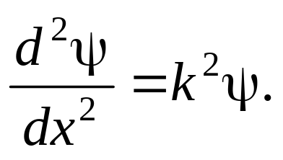
5.1. Прямоугольные потенциальные ямы.
Частица в бесконечно глубокой потенциальной яме (потенциальном ящике).
финитное движение
- постановка задачи
0
a
x

Slide 4
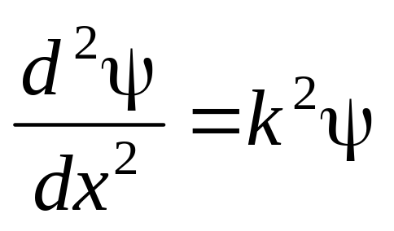
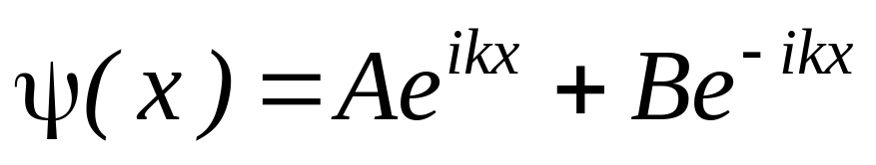
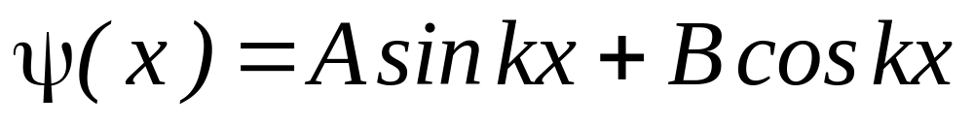
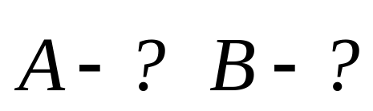
5.1. Прямоугольные потенциальные ямы.
Частица в бесконечно глубокой потенциальной яме (потенциальном ящике).
финитное движение
- решение задачи

Slide 5
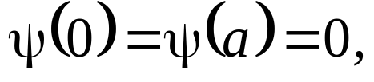
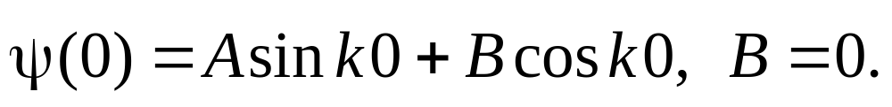
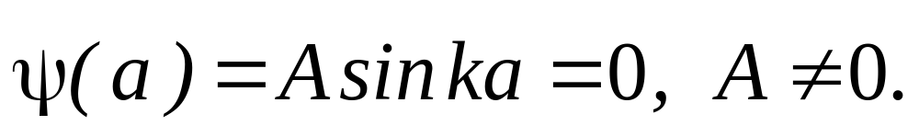
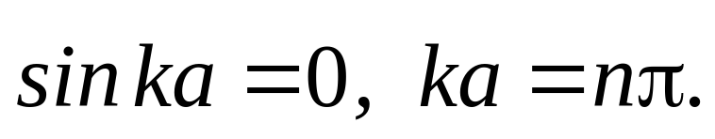
5.1. Прямоугольные потенциальные ямы.
Частица в бесконечно глубокой потенциальной яме (потенциальном ящике).
5.1. Частица в бесконечно глубокой потенциальной яме (потенциальном ящике)
финитное движение
- решение задачи
Граничные условия:
0
a
x

Slide 6
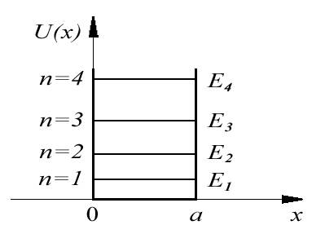
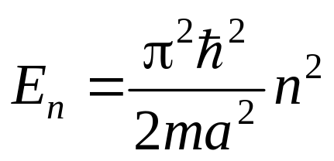
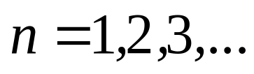
5.1. Прямоугольные потенциальные ямы.
Частица в бесконечно глубокой потенциальной яме (потенциальном ящике).
5.1. Частица в бесконечно глубокой потенциальной яме (потенциальном ящике)
финитное движение
- решение задачи
Квантование энергии частицы
,

Slide 7
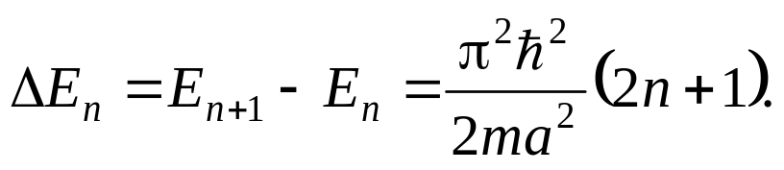
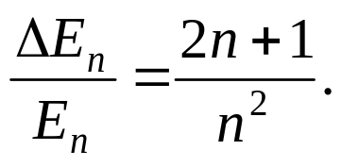
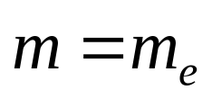
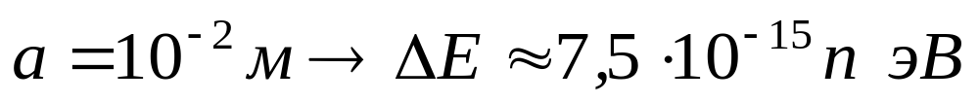
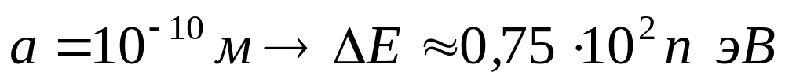
5.1. Прямоугольные потенциальные ямы.
Частица в бесконечно глубокой потенциальной яме (потенциальном ящике).
5.1. Частица в бесконечно глубокой потенциальной яме (потенциальном ящике)
финитное движение
- решение задачи
Квантование энергии частицы

Slide 8
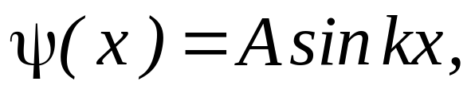
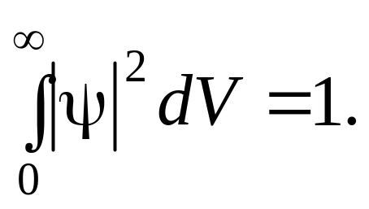
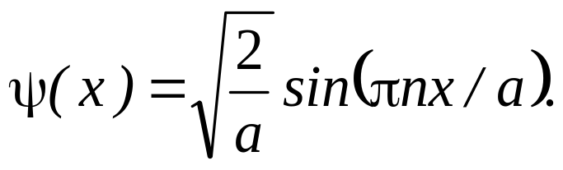
5.1. Прямоугольные потенциальные ямы.
Частица в бесконечно глубокой потенциальной яме (потенциальном ящике).
5.1. Частица в бесконечно глубокой потенциальной яме (потенциальном ящике)
финитное движение
- решение задачи
Волновые функции

Slide 9
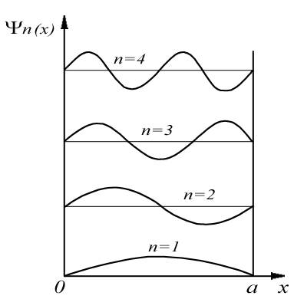
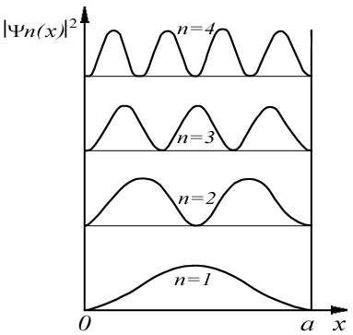
5.1. Прямоугольные потенциальные ямы.
Частица в бесконечно глубокой потенциальной яме (потенциальном ящике).
5.1. Частица в бесконечно глубокой потенциальной яме (потенциальном ящике)
финитное движение
- решение задачи
Волновые функции

Slide 10
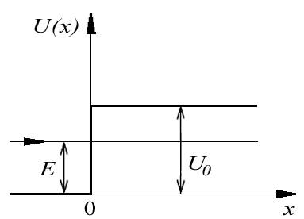
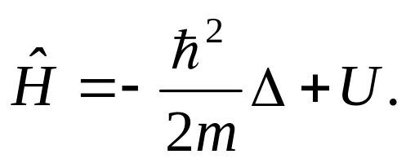

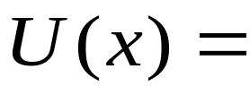
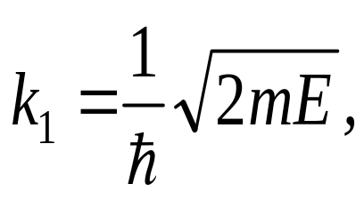
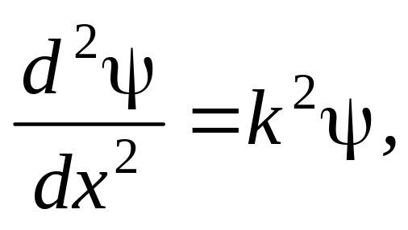
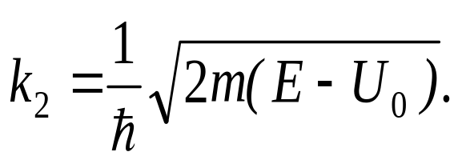
5.2. Задача о потенциальной ступеньке в квантовой механике.
инфинитное движение
- постановка задачи
1
2

Slide 11
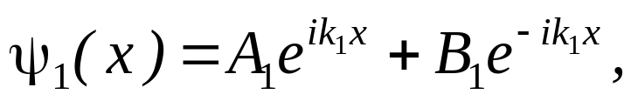
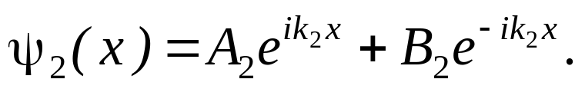
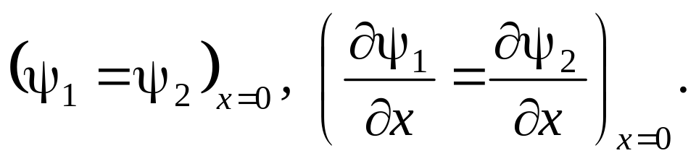
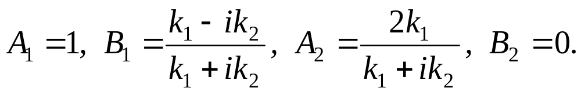
5.2. Задача о потенциальной ступеньке в квантовой механике.
инфинитное движение
1
2

Slide 12
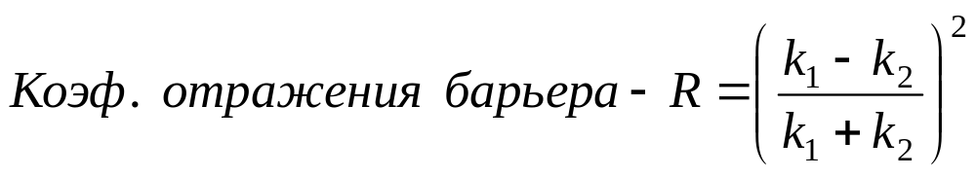
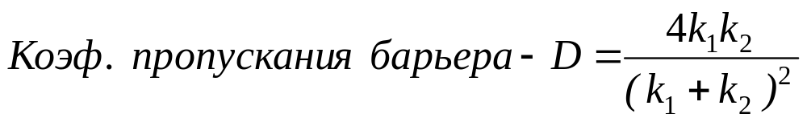
5.2. Задача о потенциальной ступеньке в квантовой механике.

Slide 13
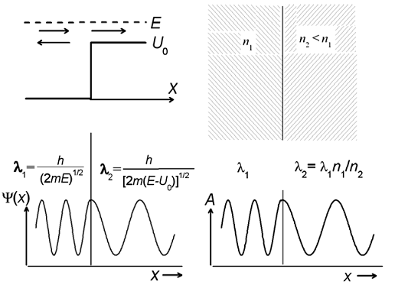
5.1. Задача о потенциальной ступеньке в квантовой механике.
5.2. Задача о потенциальной ступеньке в квантовой механике.

Slide 14
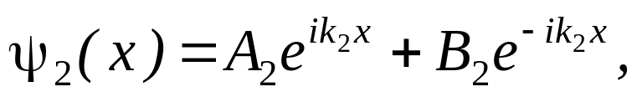
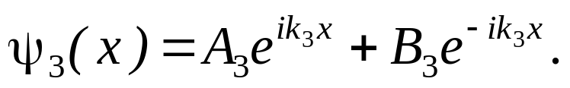
5.3. Одномерные квантово-механические задачи с потенциальным барьером. Эффект Рамзауэра.
Туннельный эффект.
U
E
U₀
0
a
x
1
2
3

Slide 15
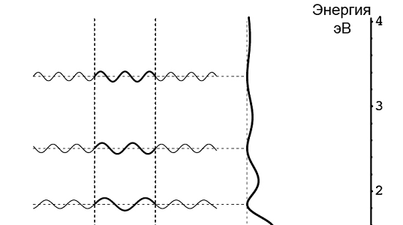
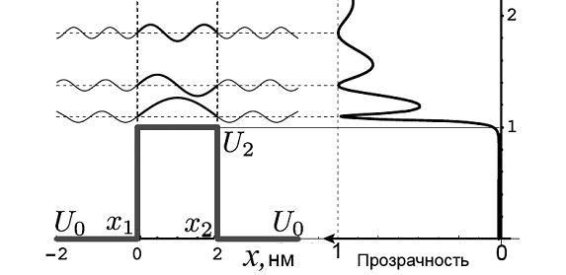
5.3. Одномерные квантово-механические задачи с потенциальным барьером. Эффект Рамзауэра.
Туннельный эффект.
Движение электрона над барьером высотой 1эВ шириной 2 нм.

Slide 16
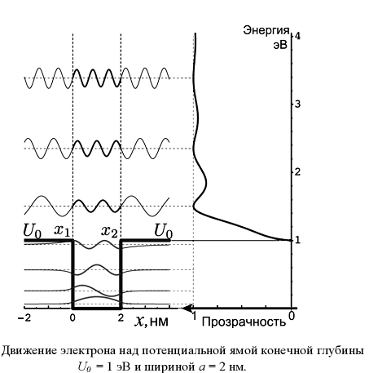
5.3. Одномерные квантово-механические задачи с потенциальным барьером. Эффект Рамзауэра.
Туннельный эффект.

Slide 17
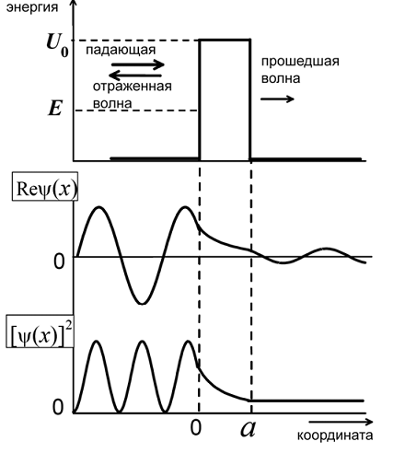
5.3. Одномерные квантово-механические задачи с потенциальным барьером. Эффект Рамзауэра.
Туннельный эффект.

Slide 18
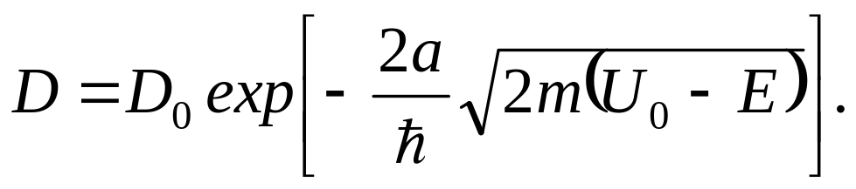
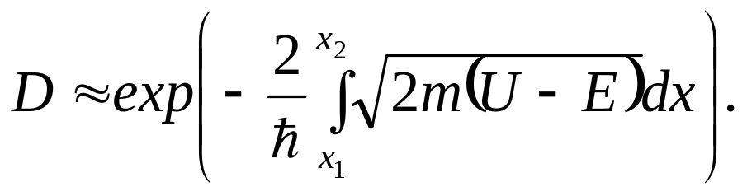
5.3. Одномерные квантово-механические задачи с потенциальным барьером. Эффект Рамзауэра.
Туннельный эффект.
U(x)
E
x1
x2
x

Slide 19



5.3. Одномерные квантово-механические задачи с потенциальным барьером. Эффект Рамзауэра.
Туннельный эффект.
Принцип работы туннельного микроскопа
С₆₀ на меди

Slide 20

5.3. Одномерные квантово-механические задачи с потенциальным барьером. Эффект Рамзауэра.
Туннельный эффект.
Схема туннельного микроскопа

Slide 21


5.4. Линейный гармонический осциллятор.
Постановка задачи
x

Slide 22





5.4. Линейный гармонический осциллятор.
Постановка задачи
x

Slide 23





5.4. Линейный гармонический осциллятор.
Решение уравнения Шредингера
— полиномы Эрмита

Slide 24

5.4. Линейный гармонический осциллятор.
Решение уравнения Шредингера
U(x)
n=0
n=1
n=2
n=6
3
б)
2
1
n=6
0
n=2
n=0
n=1
а)
в)

Slide 25

5.4. Линейный гармонический осциллятор.
Волновые функции стационарных состояний

Slide 26

Шкала электромагнитных волн

